Slide 1
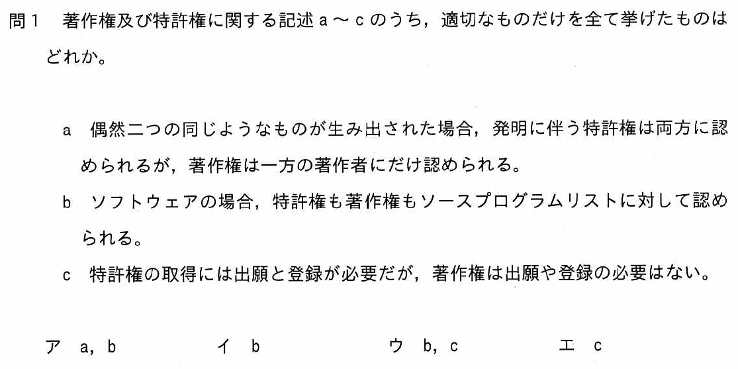

Slide 3
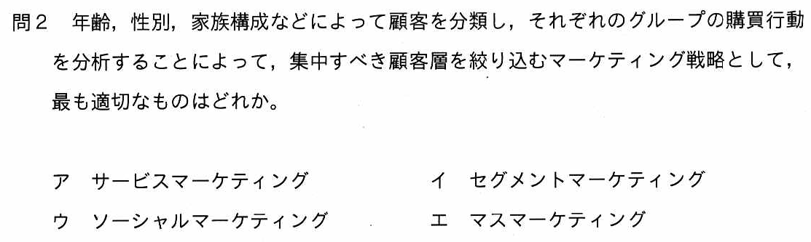

Slide 5
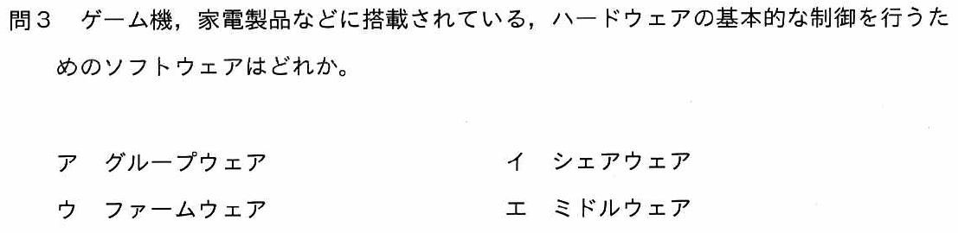

Slide 7
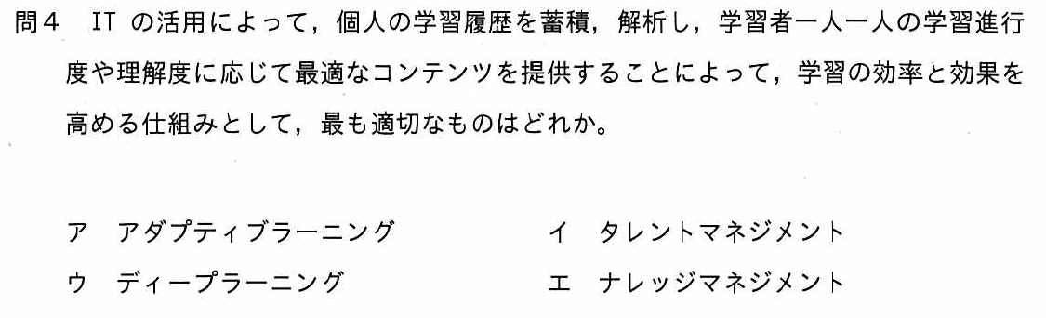

Slide 9
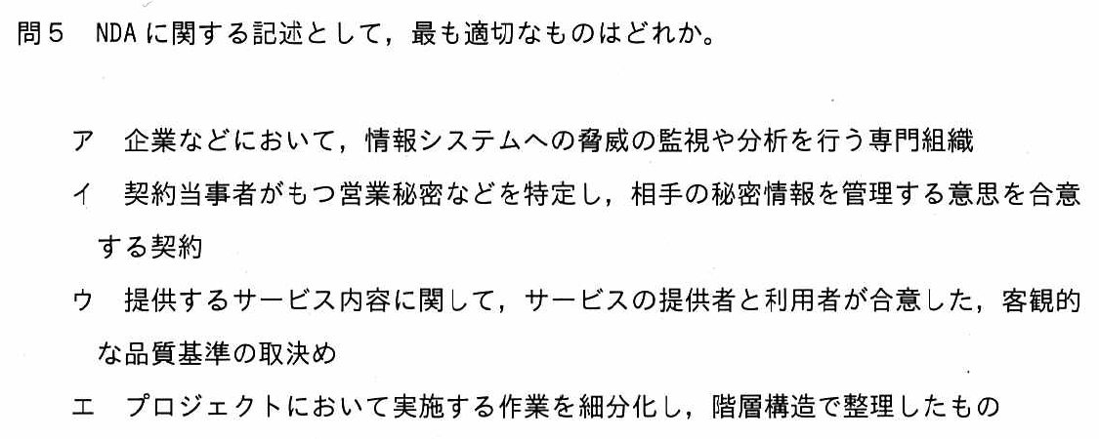

Slide 10
Non-Disclosure Agreement：守秘義務契約または秘密保持契約

Slide 11
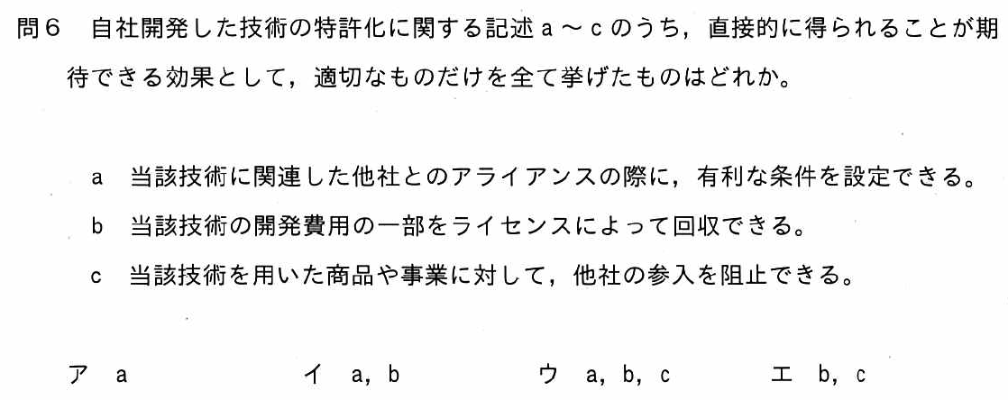

Slide 13
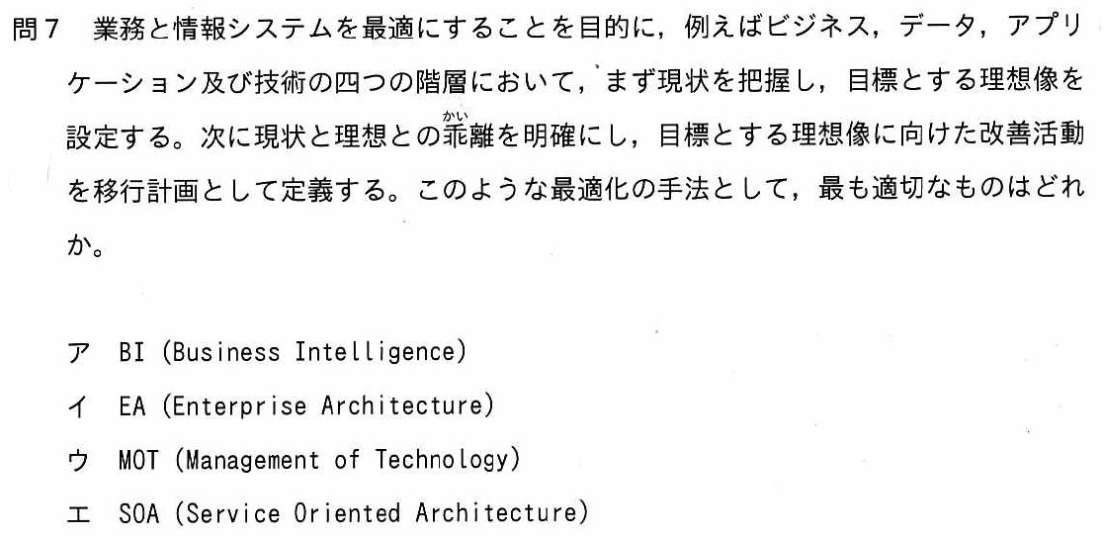

Slide 15
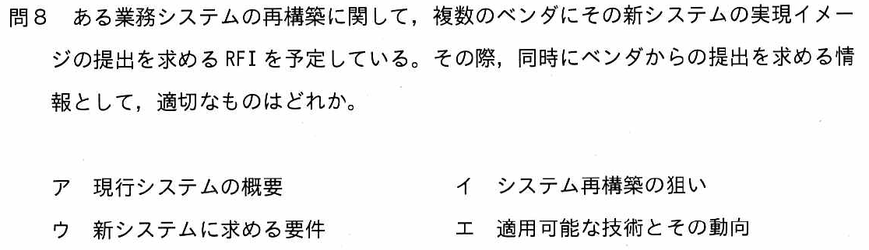

Slide 17
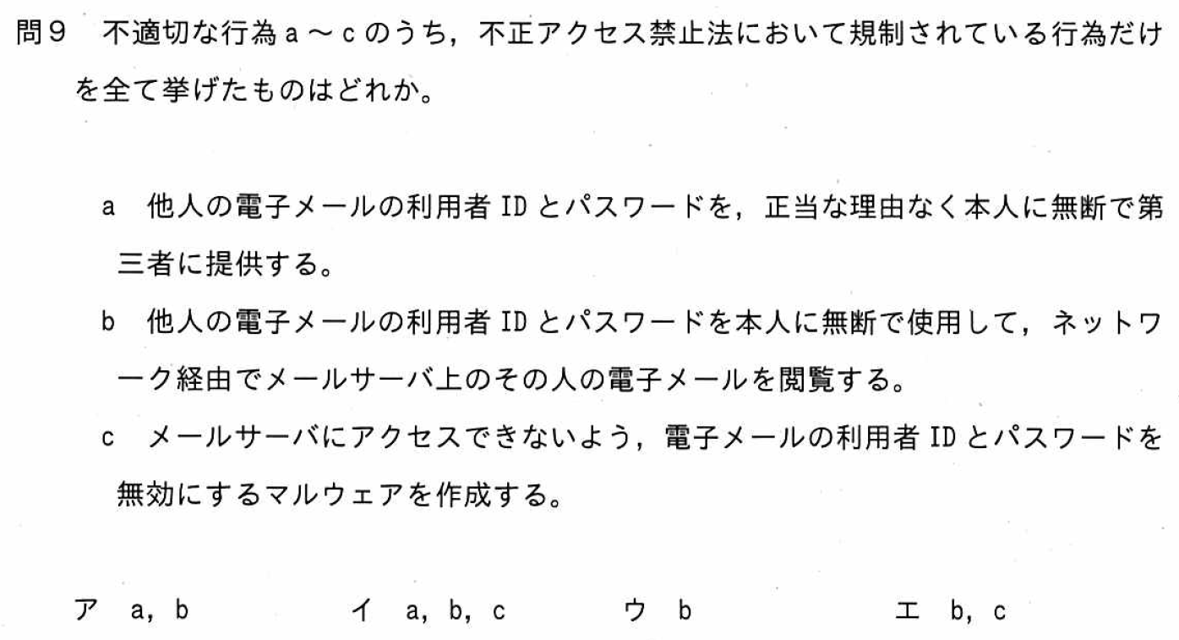

Slide 19
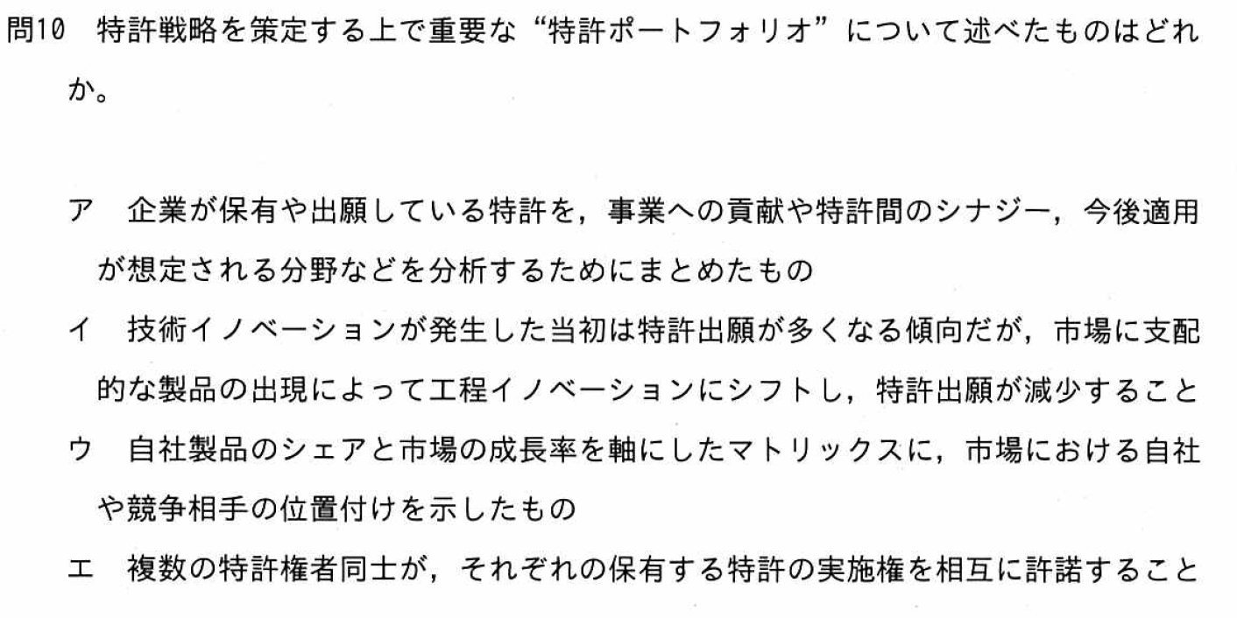

Slide 21
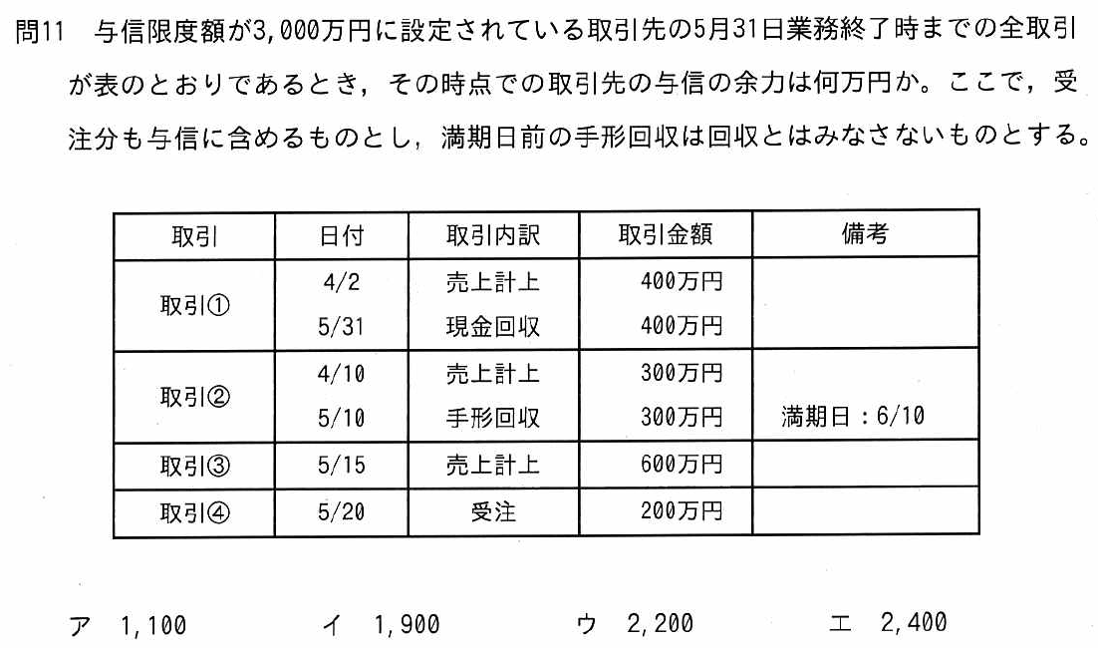

Slide 22
未回収分：300+600+200=1,100
与信の余力：3,000-1,100=1,900

Slide 23
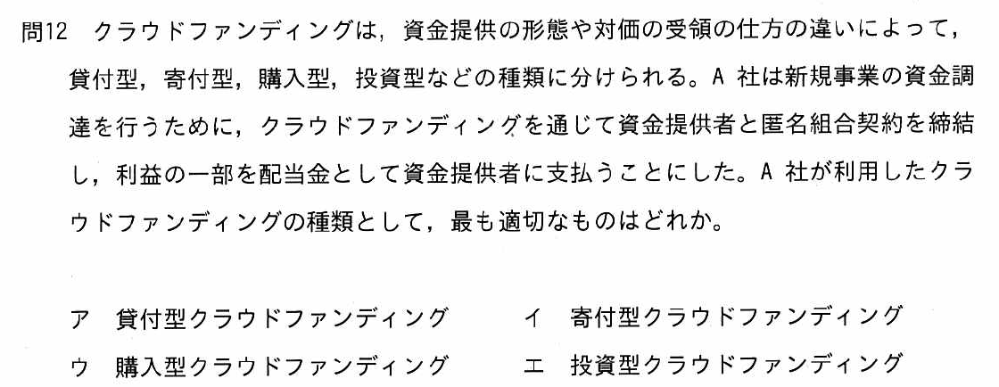

Slide 25
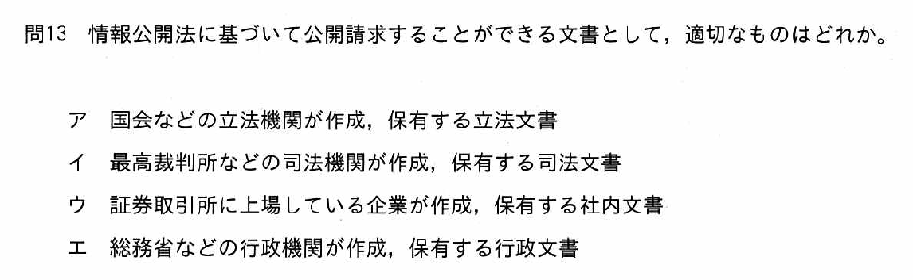

Slide 26
正式名称「行政機関の保有する情報の公開に関する法律」

Slide 27
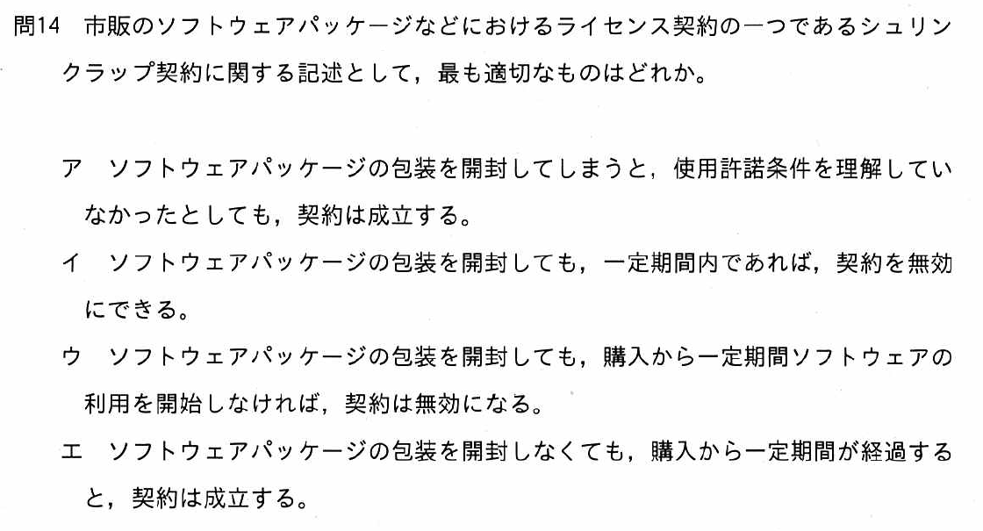

Slide 29
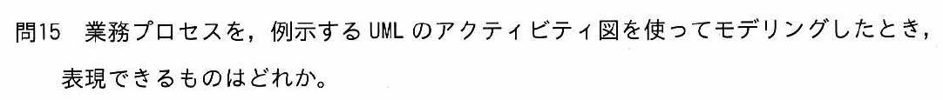
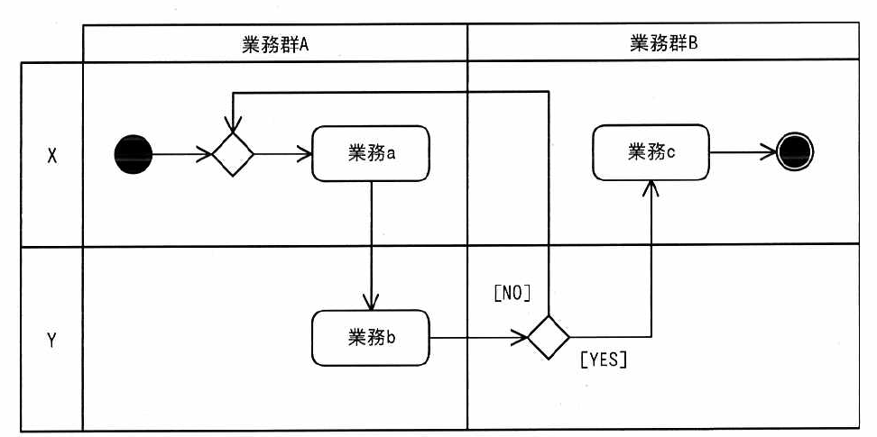
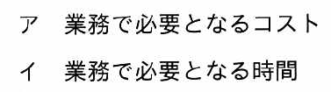
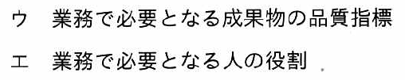

Slide 30
Unified Modeling Language：統一モデリング言語

Slide 31
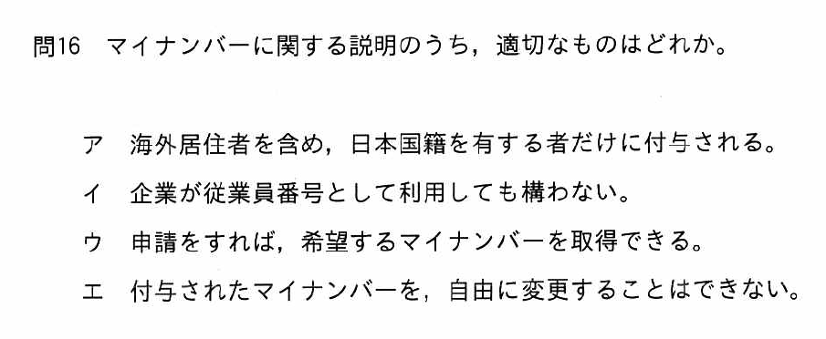

Slide 33
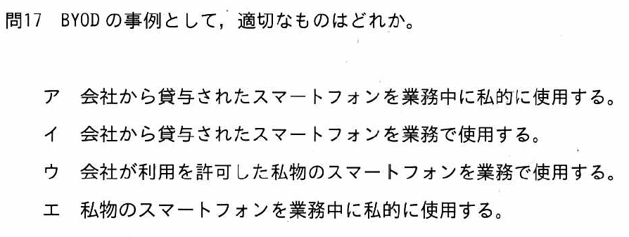

Slide 34
Bring Your Own Device

Slide 35
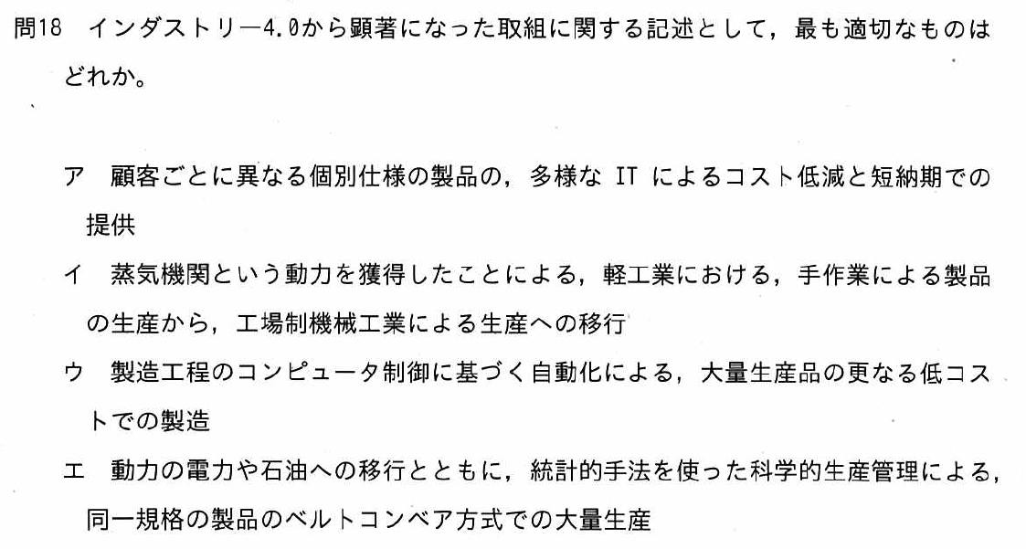

Slide 36
⇒ 第一次産業革命
⇒ 第三次産業革命
⇒ 第二次産業革命

Slide 37
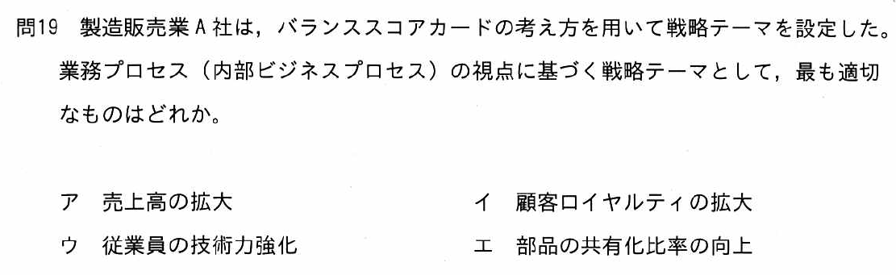

Slide 38
⇒ 顧客の視点
⇒ 財務の視点
⇒ 学習と成長の視点

Slide 39
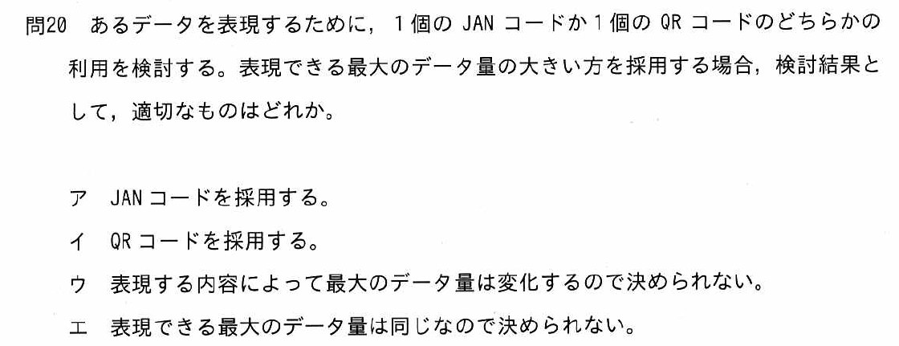

Slide 41
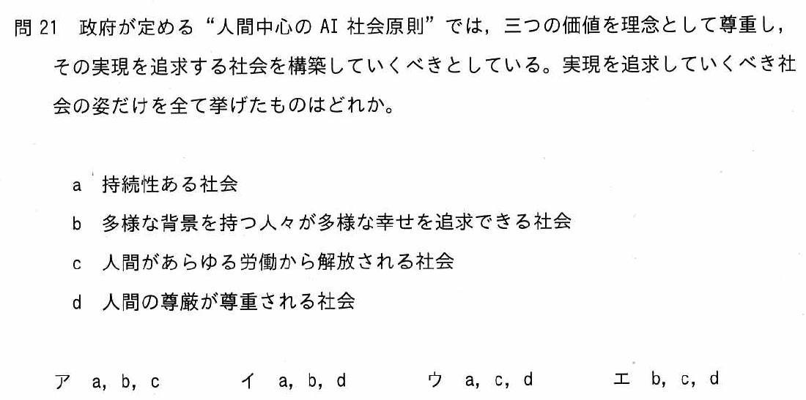

Slide 43
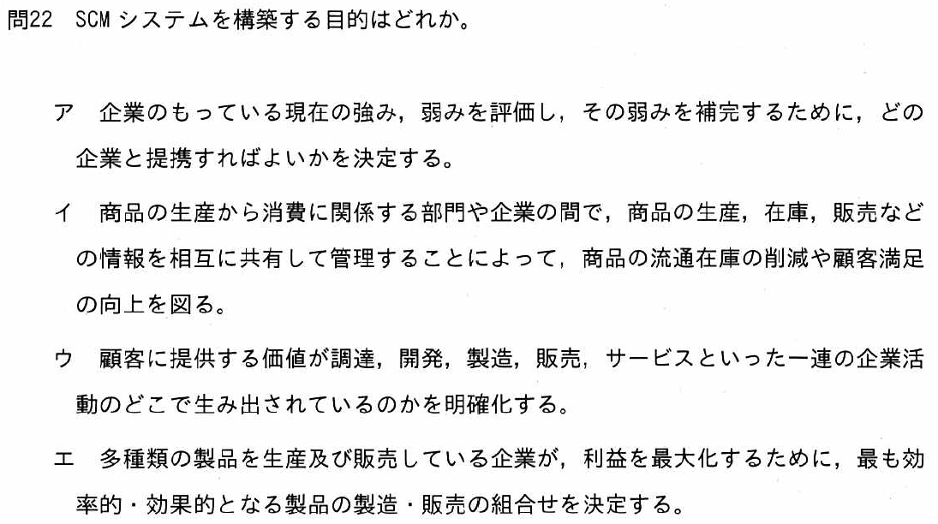

Slide 44
Supply Chain Management

Slide 45
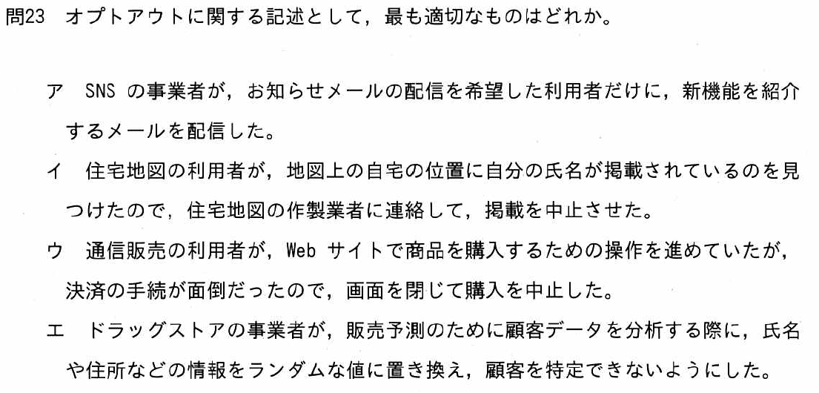

Slide 46
⇒ オプトイン

Slide 47
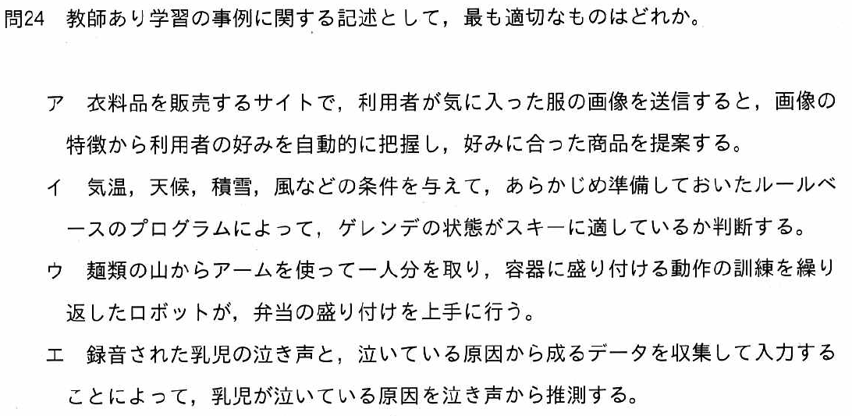

Slide 48
⇒教師無し学習
⇒ルールベースAI
⇒強化学習

Slide 49
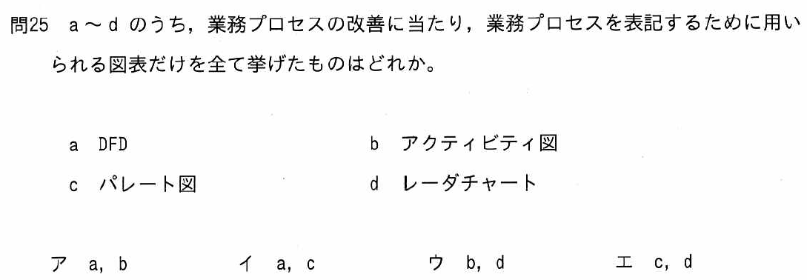

Slide 50
⇒Data Flow Diagram

Slide 51
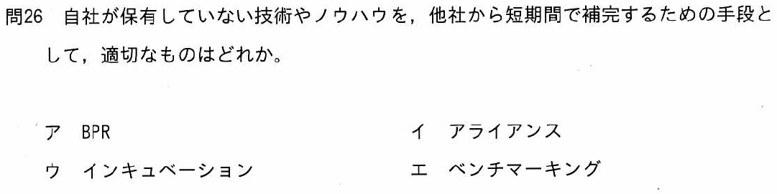

Slide 52
⇒Business Process
Reengineering

Slide 53
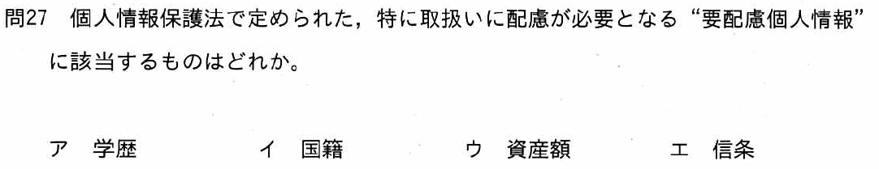

Slide 55
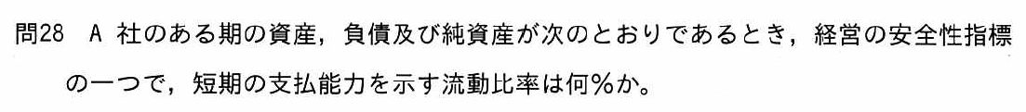
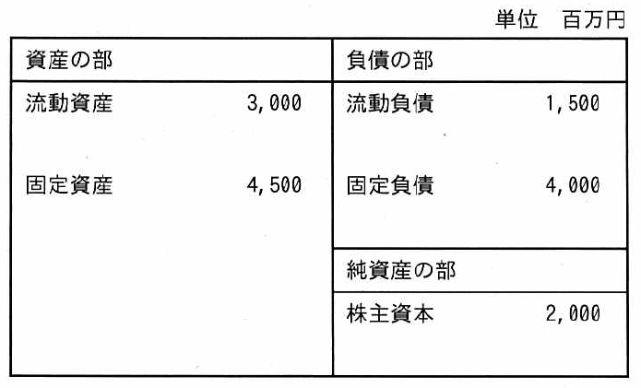

Slide 56
流動比率(%)
=流動資産/流動負債×100
=3,000/1,500×100
=200

Slide 57
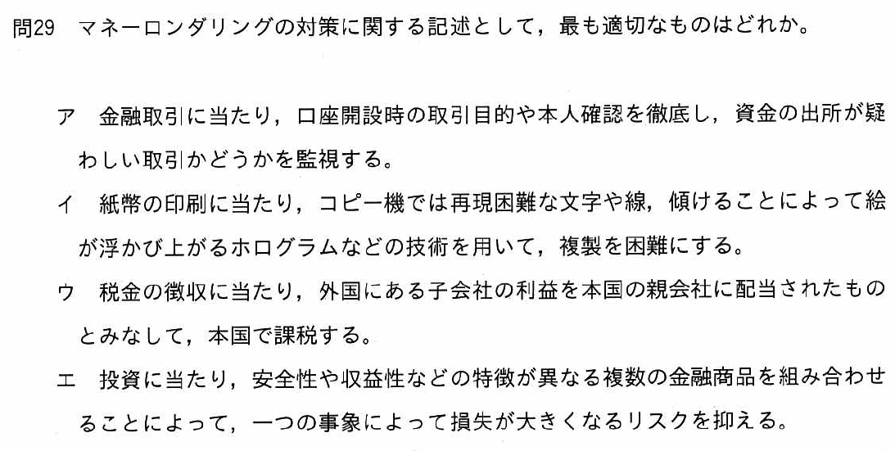

Slide 59
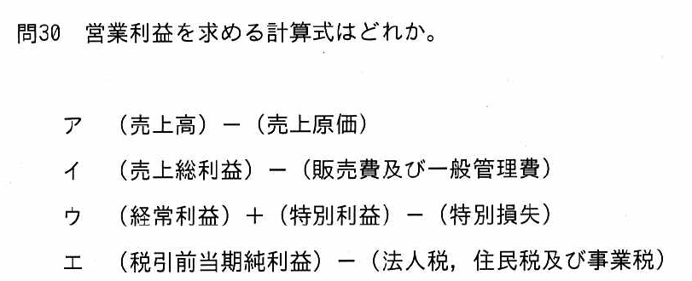

Slide 61
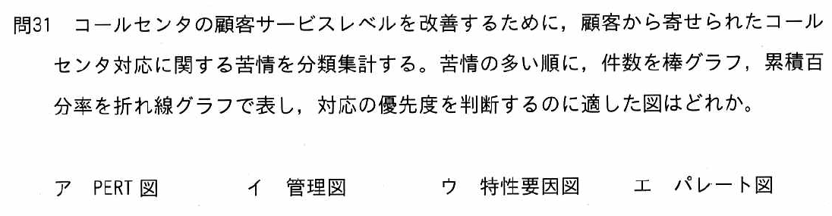

Slide 63
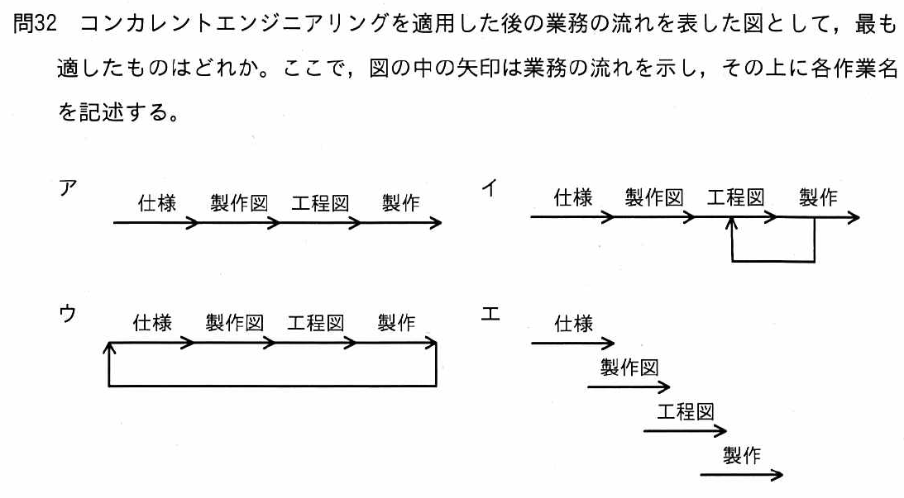

Slide 64
コンカレント：同時並行

Slide 65
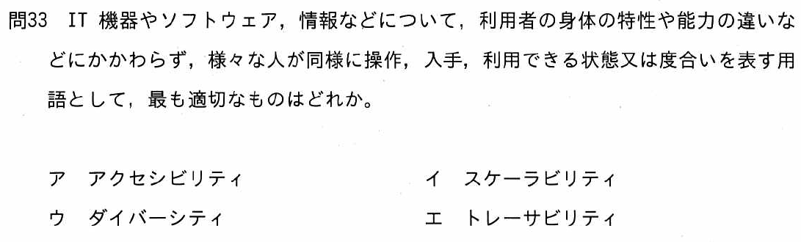

Slide 67
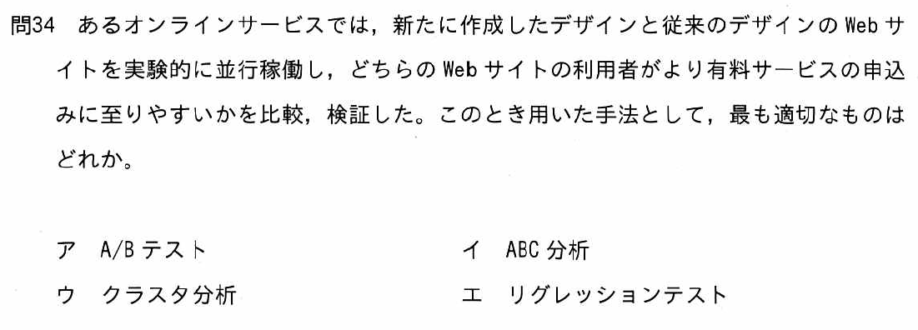

Slide 69
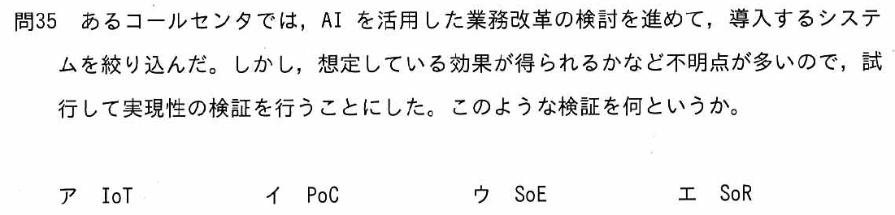

Slide 70
IoT（Internet of Things）：モノのインターネット
PoC（Proof of Concept）：概念検証
SoE（System of Engagement）：エンゲージメントのためのシステム
SoR（System of Record）：業務に関するさまざまなデータを記録するためのシステム

Slide 71
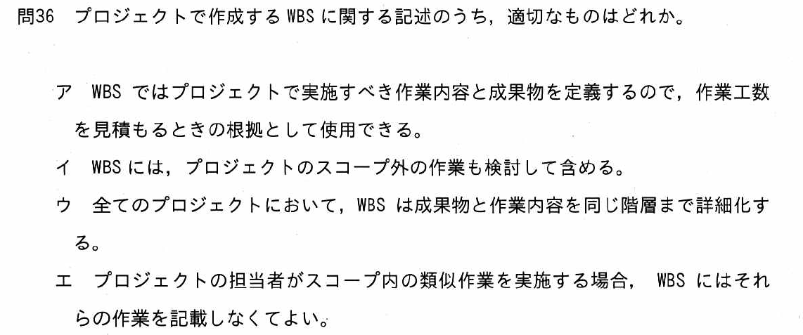

Slide 73
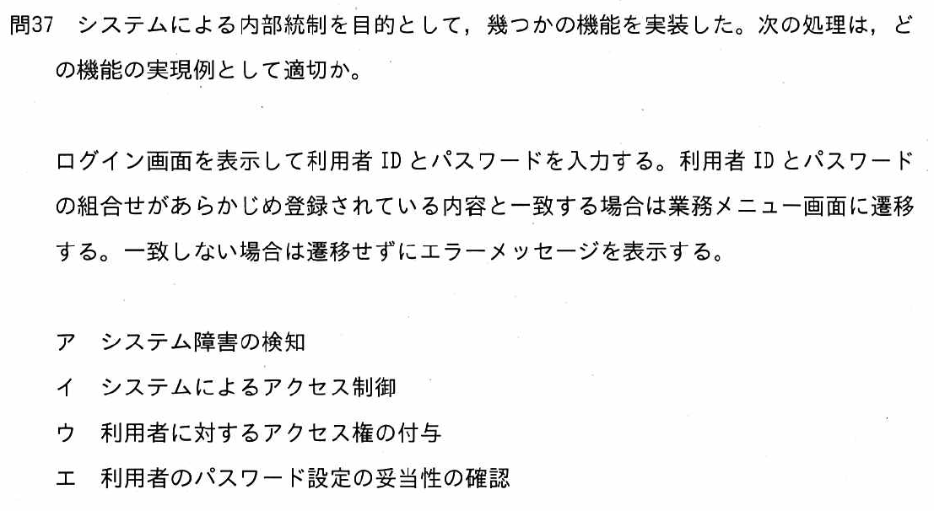

Slide 75
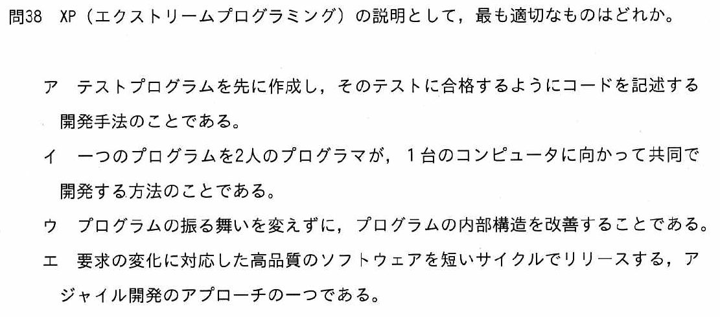

Slide 76
⇒テスト駆動開発
⇒ペアプログラミング
⇒リファクタリング

Slide 77
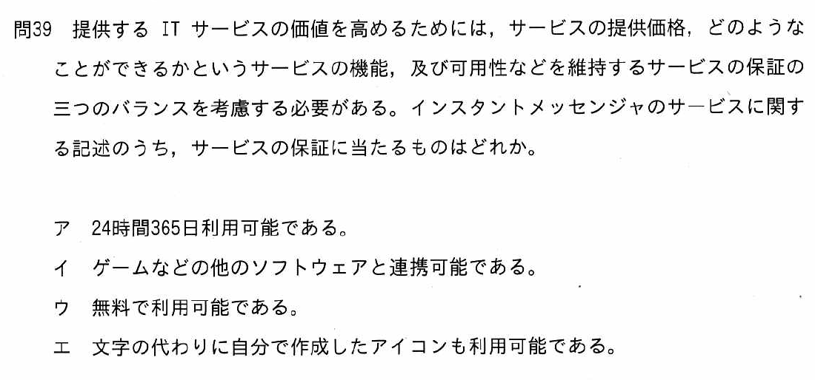

Slide 79
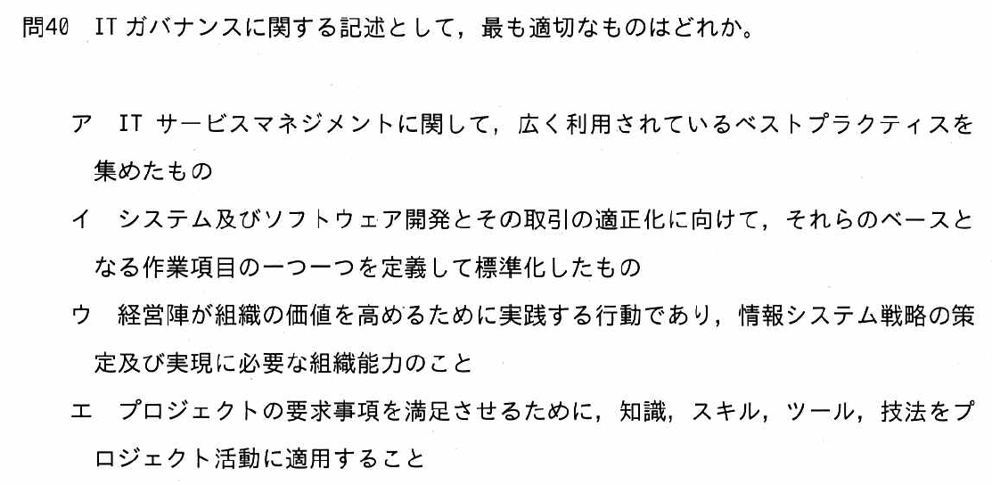

Slide 80
⇒ITIL
⇒共通フレーム
⇒プロジェクトマネジメント

Slide 81
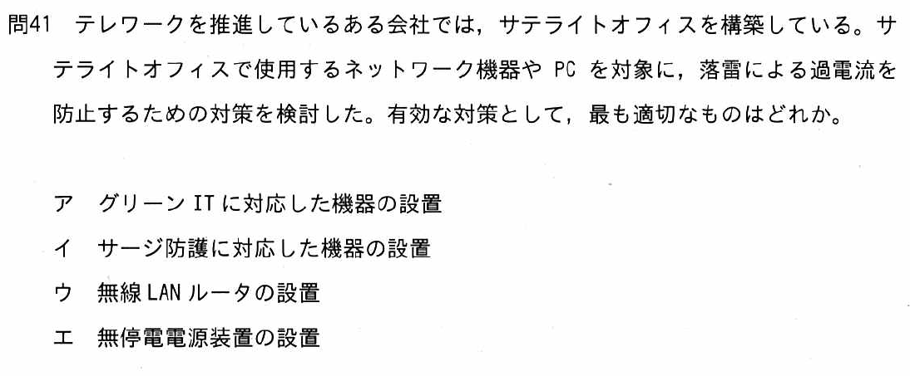

Slide 82
Surge：電子機器などを損傷する電圧の急激な上昇

Slide 83
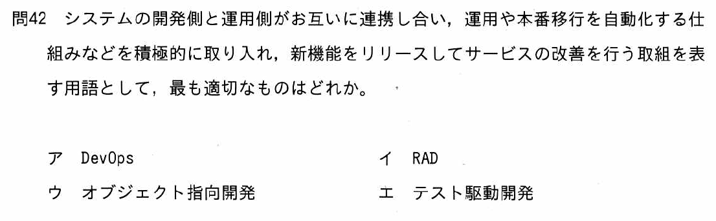

Slide 84
Rapid Application Development
高速アプリケーション開発

Slide 85
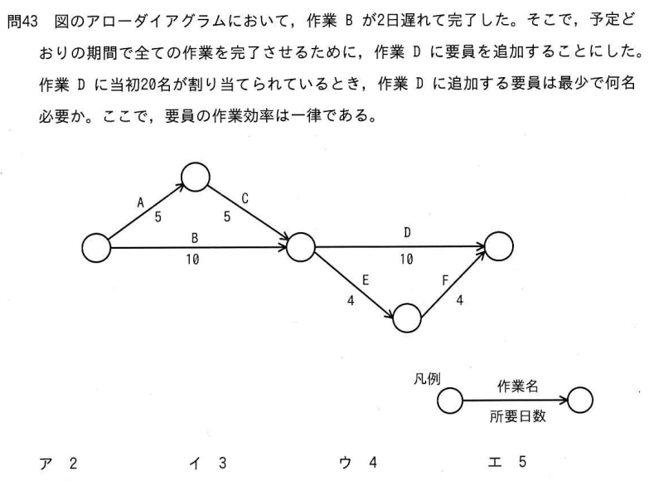

Slide 86
A→C→D：5+5+10=20
A→C→E→F：5+5+4+4=18
B→D：10+10=20
B→E→F：10+4+4=18
D：10日×20人=200人日
200人日/8日=25人

Slide 87
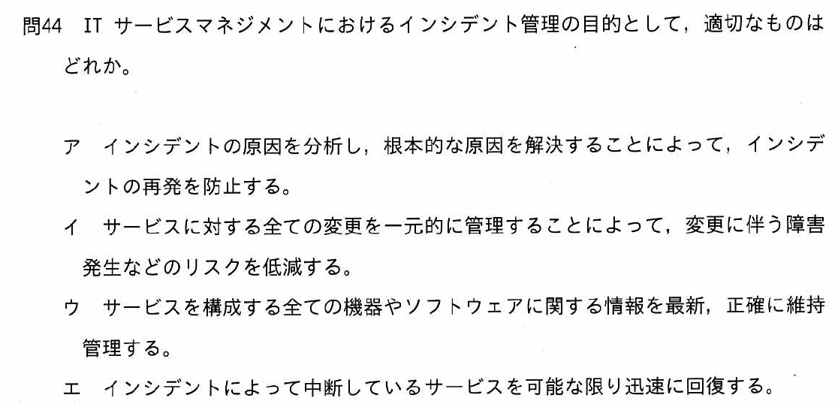

Slide 88
⇒問題管理
⇒変更管理
⇒構成管理

Slide 89
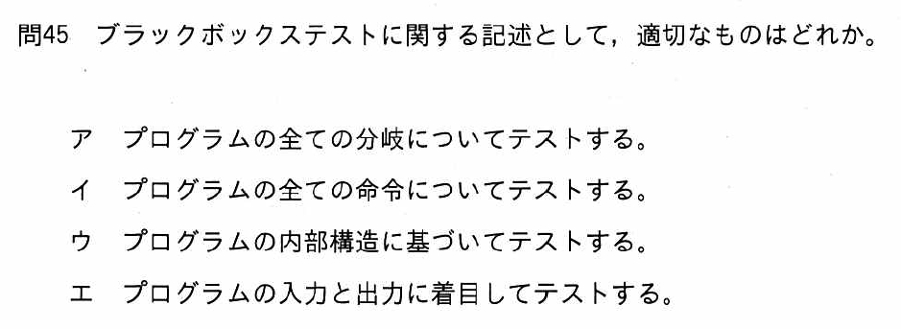

Slide 90
ホワイト
ボックステスト

Slide 91
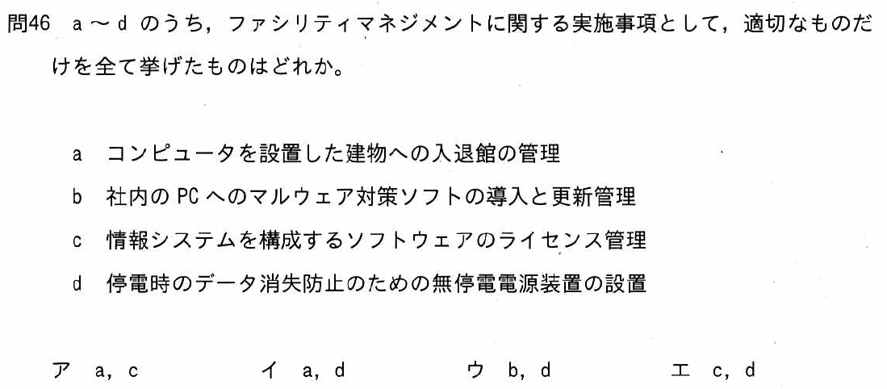

Slide 93


Slide 95


Slide 96
⇒特性要因図

Slide 97


Slide 99



Slide 100
設計：120/6=20人月
製造：120/4=30人月
合計：20+30=50人月

Slide 101


Slide 102
Service Level Agreement

Slide 103




Slide 105


Slide 107




Slide 109


Slide 110
⇒TPM
⇒CSIRT
⇒IPS

Slide 111


Slide 113


Slide 115


Slide 117


Slide 118
平均値：(10+20*3+40+50+100+440+2000)/9=300
中央値：
データを大小で並べた時に中央に位置する値

Slide 119



Slide 121


Slide 123


Slide 124
⇒VPN
⇒LAN
⇒WAN

Slide 125


Slide 127


Slide 129




Slide 131


Slide 133


Slide 135


Slide 137


Slide 138
⇒デイジーチェーン
⇒ブロック
チェーン
⇒チェーンメール

Slide 139


Slide 141


Slide 143


Slide 145


Slide 146
⇒32ビット
⇒未実用化
⇒未実用化

Slide 147


Slide 149


Slide 151


Slide 153


Slide 155





Slide 157
合計が「21」の場合、2+1=3 をチェックディジットとする。

Slide 158
j = 21の場合
k ← 21 ÷ 10 = 2あまり1
整数型のため、小数点以下は切り捨て

Slide 159
j = 21、k = 2で検証
ア j ← j - 10 × k
j ← 21 - 10 × 2
j ← 1
ウ j ← k + (j -10) × k
j ← 2 + (21-10) × 2
j ← 2 + 22
j ← 24
イ j ← k + (j -10 × k)
j ← 2 + (21-10 × 2)
j ← 3
エ j ← k + j
j ← 2 + 21
j ← 23
本試験は、何パターンか計算して検証することをお勧めいたします

Slide 160





Slide 161
x ← 98
y ← 42
x > y なので x ← 98－42 =56
x > y なので x ← 56－42 =14
x ≦ y なので y ← 42－14 =28
x ≦ y なので y ← 28－14 =14
x = y となり処理終了

Slide 162


Slide 164


Slide 166


Slide 167
⇒パスワードと同じ「知識要素」

Slide 168


Slide 170


Slide 172


Slide 174


Slide 175
⇒リスク特定されたもの
⇒必ずしもそうではない
組み合わせることも可
⇒リスク対応

Slide 176


Slide 177
⇒時刻調整
⇒メール送信/転送
⇒Wi-Fiの暗号化
通信規格

Slide 178


Slide 179
JSONさんがころんだ

Slide 180


Slide 182


Slide 184


Slide 185
⇒ブルートフォース攻撃
⇒ DoS攻撃
⇒ バッファオーバーフロー攻撃

Slide 186


Slide 187
BLE（Bluetooth Low Energy）は、Bluetoothの拡張仕様のひとつで、低消費電力の無線通信規格のこと。

Slide 188


Slide 189
1
1
A3の短辺：長辺=A4の短辺：長辺
1:x=x/2:1
X^2/2=1
X^2=2
X=√2
X≒1,41
A4
ｘ/2
ｘ
A3
A4

Slide 190


Slide 192


Slide 194


Slide 196

条件：関数calcXの変数numの値が、1⇒3⇒7⇒13と変化し、戻り値は13
【2×num+iの場合】
i=1 2×1＋1=3 ⇒ num
i=2 2×3+2=8 ⇒ num
i=3 2×8+3=19
【num+2×iの場合】
i=1 1+2×1=3 ⇒ num
i=2 3+2×2=7 ⇒ num
i=3 7+2×3=13

Slide 197
条件：関数calcYの変数numの値が、1⇒5⇒13⇒25と変化し、戻り値は25
num←num+2×i
【iを1から7まで3ずつ増やす】
i=1 1+2×1=3 ⇒ num
i=4 3+2×4=11 ⇒ num
i=7 11+2×7=25
【iを2から6まで2ずつ増やす】
i=2 1+2×2=5 ⇒ num
i=4 5+2×4=13 ⇒ num
i=6 13+2×6=25

Slide 198
条件：関数calcYの変数numの値が、1⇒5⇒13⇒25と変化し、戻り値は25
num←num+2×i
ｃ
【iを1から7まで3ずつ増やす】
i=1 1+2×1=3 ⇒ num
i=4 3+2×4=11 ⇒ num
i=7 11+2×7=25
【iを2から6まで2ずつ増やす】
i=2 1+2×2=5 ⇒ num
i=4 5+2×4=13 ⇒ num
i=6 13+2×6=25

Slide 199


Slide 200
ｃ

Slide 201


Slide 202
ｃ

Slide 203


Slide 204
ｃ

Slide 205


Slide 206
ｃ

